Slide 1
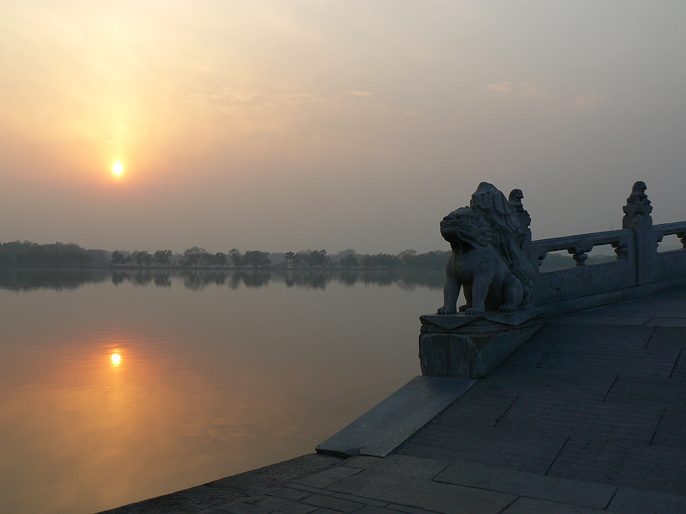
Vzorová hvězda - Slunce

Slide 2
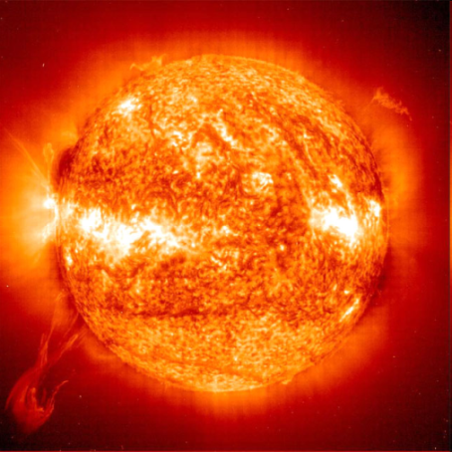
Prvek | Počet [%] | Hmotnost [%]
vodík | 92.0 | 73.8
hélium | 7.8 | 24.9
uhlík | 0.02 | 0.20
dusík | 0.008 | 0.09
kyslík | 0.060 | 0.80
neon | 0.010 | 0.16
hořčík | 0.003 | 0.06
křemík | 0.004 | 0.09
síra | 0.002 | 0.05
železo | 0.003 | 0.14
Chemické složení Slunce
hmotnostně složení Slunce: X = 0.7380, Y = 0.2485 a Z = 0.0134
(P. Scott, N. Grevesse et al., 2015, The elemental composition of the Sun – série článků)
na 1 000 atomů vodíku v povrchových vrstvách Slunce:
85 atomů He, 1,2 atomu lehčích prvků (O, C, N, Ne), 0,14 atomu těžších prvků
1 000 kg sluneční látky – 738.0 kg H, 248.5 kg He, 13.5 kg jiných
prvků (O, C, Fe, Ne, N, Si, S ...)
Notes:
2
0.7380, Y = 0.2485 a Z = 0.0134

Slide 3
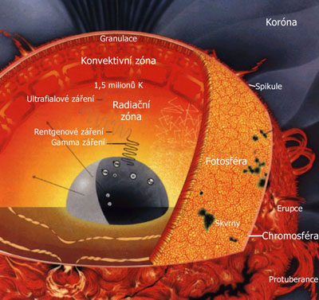
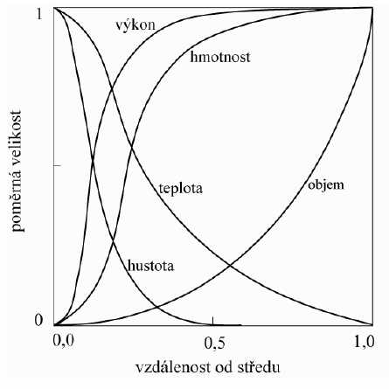
Model Slunce
silná koncentrace látky ke středu hvězdy => můžeme hvězdy považovat za „hmotné body“ (vysoká koncentrace látky je zejména u obrů a veleobrů)
hmotnost: 2,0.10³⁰ kg
poloměr: 6,96.10⁸ m
výkon: 3,84.10²⁶ W
střed: hustota: 1,5.10⁵ kg.m⁻³
teplota: 1,5.10⁷ K
staré představy

Slide 4
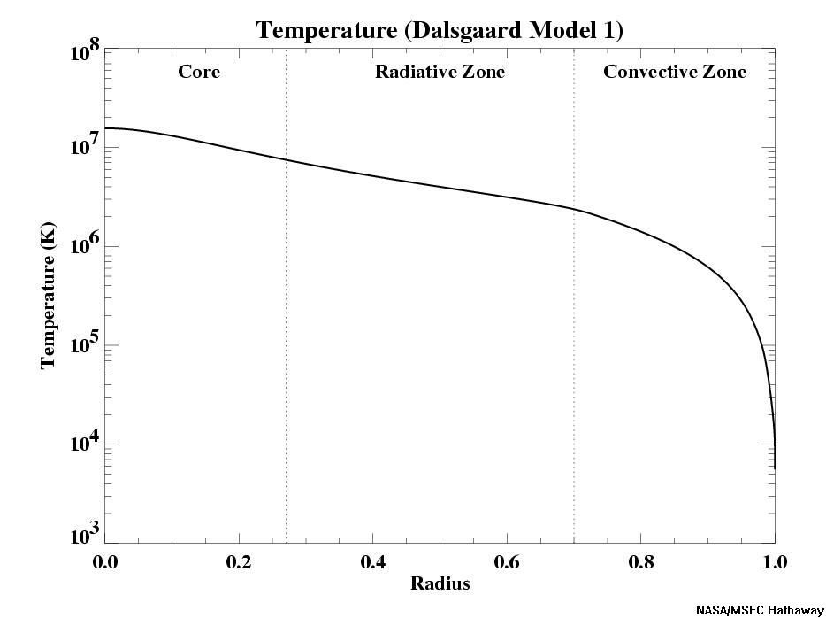
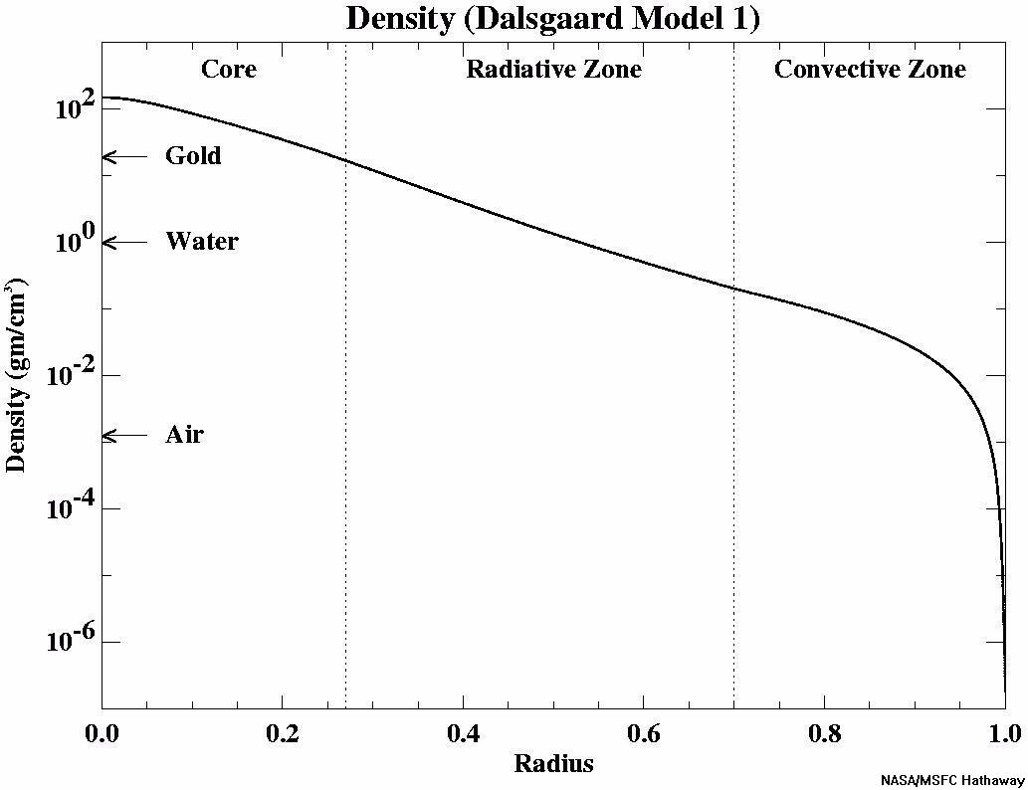
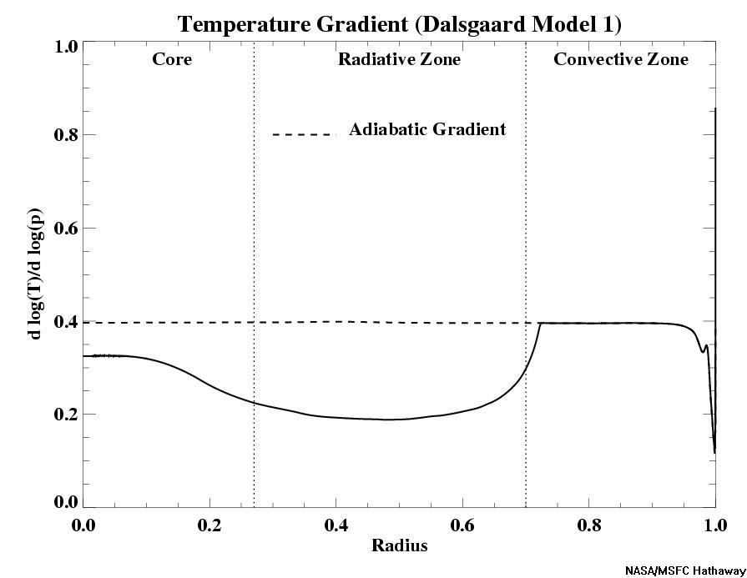
Nový model
standardní model
Christensen-Dalsgaard (1996)
Notes:
Although the photons travel at the speed of light, they bounce so many times through this dense material that an individual photon takes about a million years to finally reach the interface layer. The density drops from 20 g/cm³ (about the density of gold) down to only 0.2 g/cm³ (less than the density of water) from the bottom to the top of the radiative zone. The temperature falls from 7,000,000° C to about 2,000,000° C over the same distance.

Slide 5
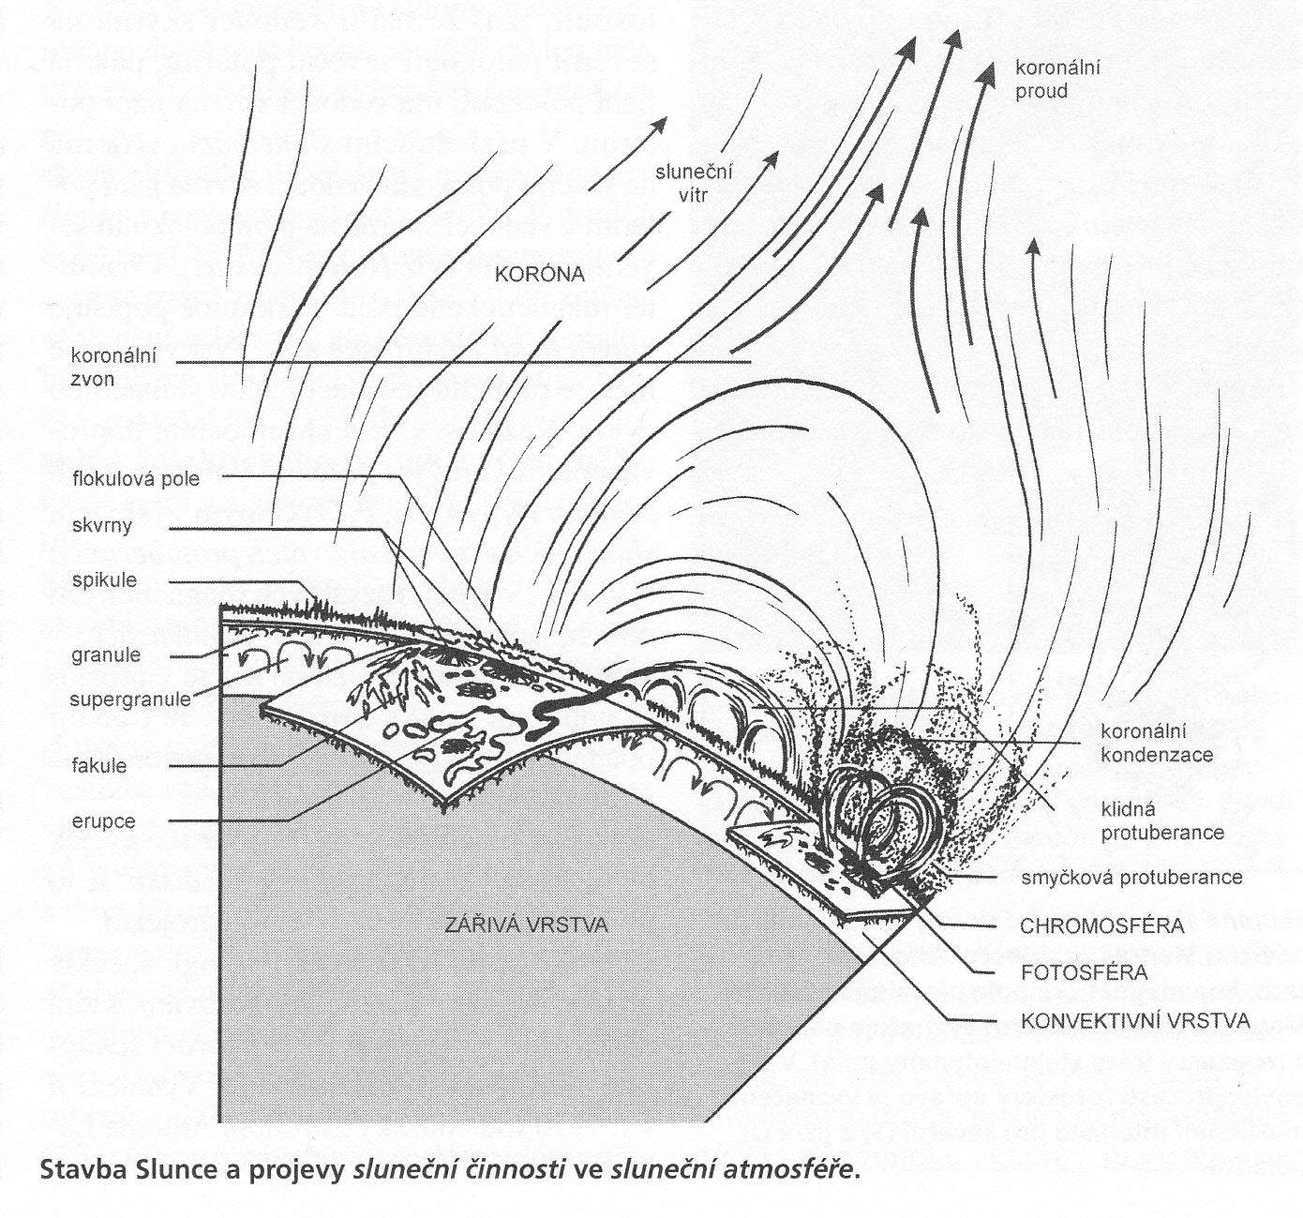
Projevy aktivity Slunce
Fotosféra
  sluneční skvrny
  granulace
  fakule
Chromosféra
  erupce
  spikule
  flokule
  sluncetřesení
Koróna
  protuberance (filamenty)
  koronární transienty,
  kondenzace, výbuchy,
  díry
Heliosféra
  sluneční vítr
  koronární proud
Notes:
5

Slide 6
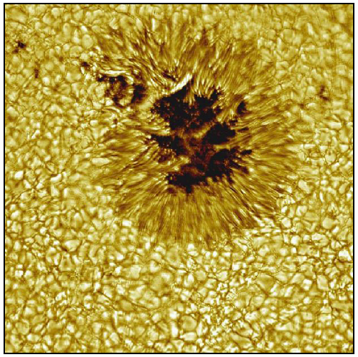

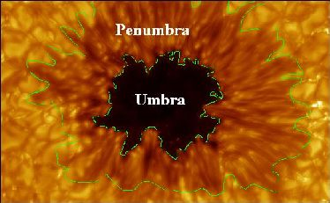
fotosféra
Sluneční skvrny
nejnápadnější projev sluneční činnosti
místo vzniku – fotosféra
části - umbra (neboli stín),
- penumbra (polostín) – vlákna
doba trvání - hodiny až měsíce
tvar i velikost skvrn se s časem mění
vývoj skupiny skvrn
Notes:
6

Slide 7
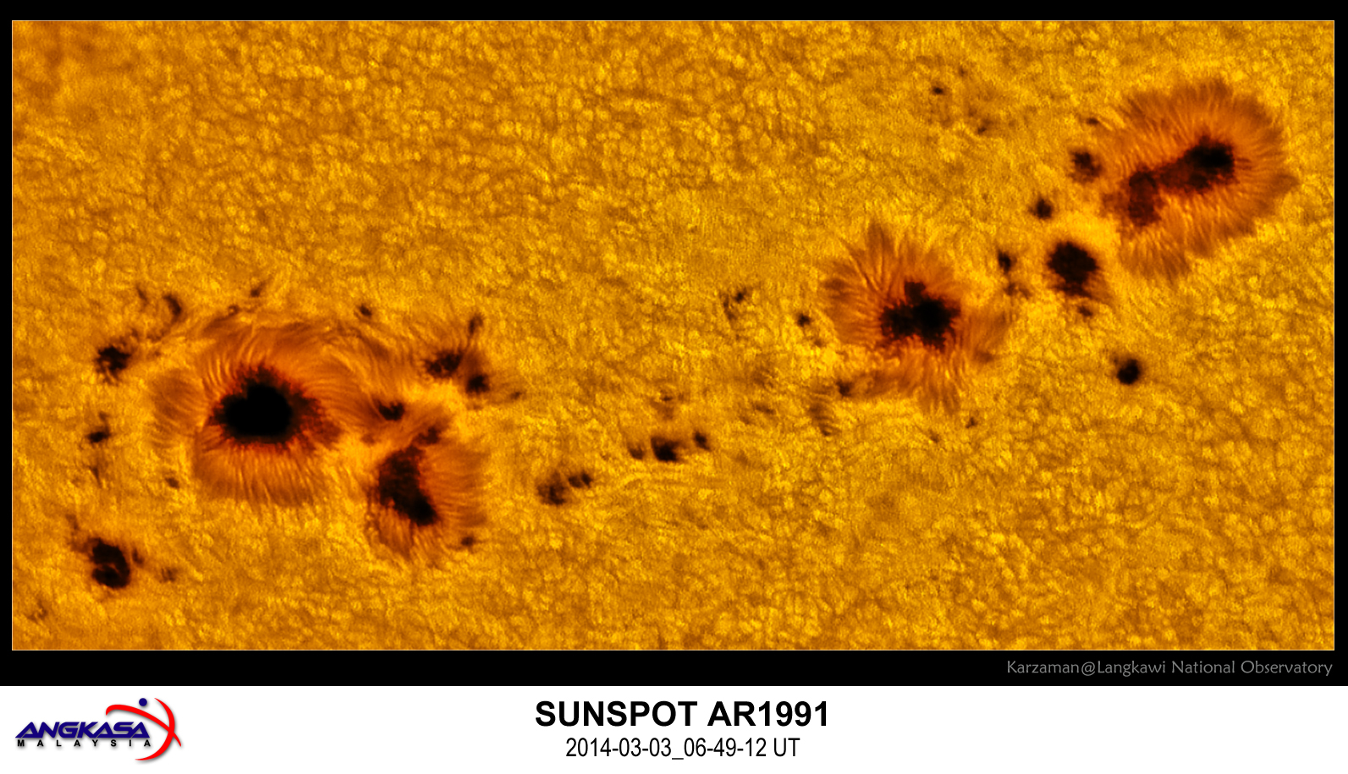
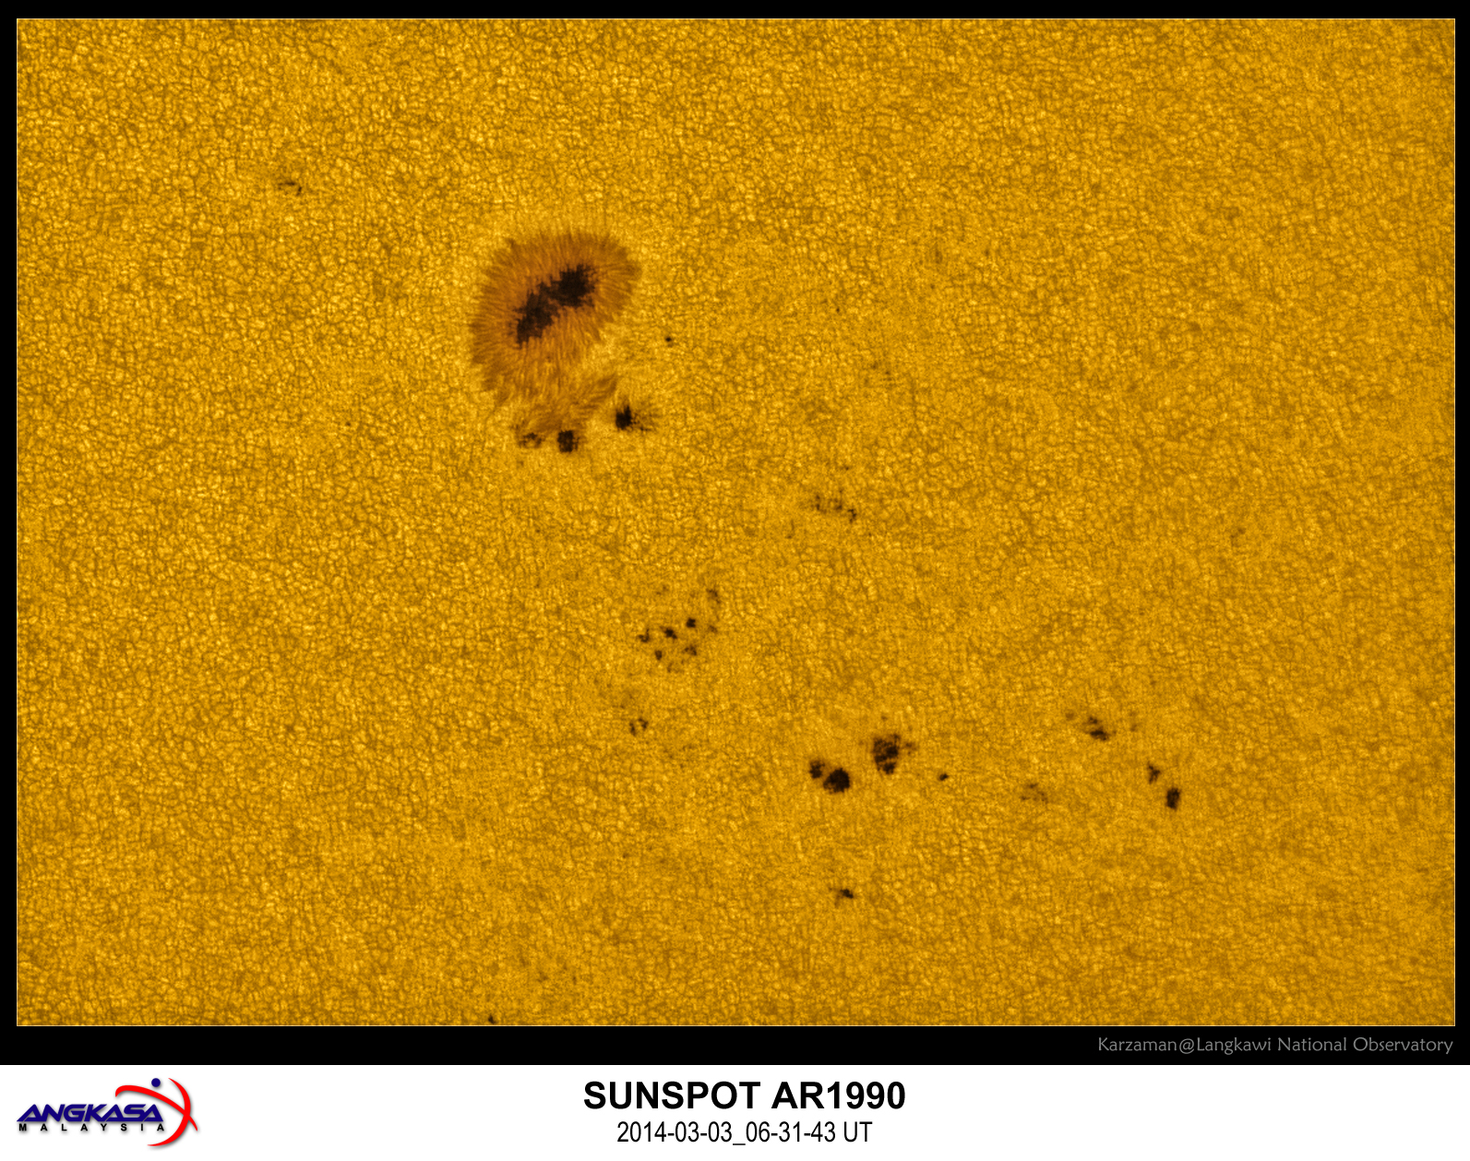

Slide 8
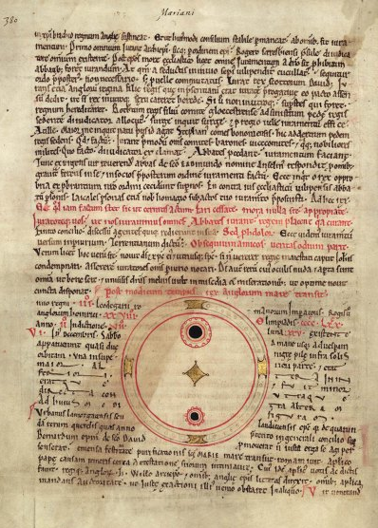

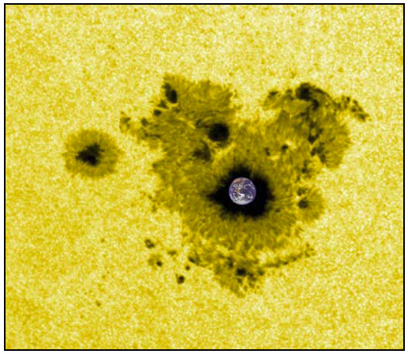
fotosféra
Historie
1. pozorování (cca 8. st. př.n.l. Čína), jmenovitě Anaxagoras z Klazomen (466 př. n. l.), Shi Shen (364 př.n.l.)
1. katalog 45 pozorování z let 301-1205,
Číňan Ma Tuan-sien
807 n. l., Einhard, píše o přechodu
Merkuru, ale šlo o sluneční skvrnu
1128 - 1. kresba skvrny - kronika Johna
z Worcesteru
objevitelé - David Fabricius a syn Johann
9. března 1611 – pozorovali a publikovali!
  (8. prosince 1610 anglický matematik a filozof
  Thomas Harriot, avšak bez publikace)
Co jsou zač?
Herschel - průduchy v atmosféře
vznikají interakcemi magnetického pole Slunce
a vzhledem k nižší teplotě se jeví jako tmavé oblasti
- mohou velikostí i převyšovat velikost Země
pozorování
- dalekohledem (pouze projekcí nebo se speciální výbavou!)
- volným okem
aktuální situace http://sohowww.nascom.nasa.gov/sunspots/, http://www.spaceweather.com/, http://prop.hfradio.org/
Notes:
8
807 n. l., Einhard, životopisec Karla Velikého, píše o přechodu Merkuru, který zůstal stát 8 dní na místě před slunečním diskem. Merkur však přejde přes sluneční disk během půl dne a proto se jednalo o sluneční skvrnu
Herschel: skvrny jsou díry v horké sluneční atmosféře, kterými se díváme na pevný povrch Slunce, na kterém mohou žít organismy
Slunce nerotuje jako tuhé těleso, ale různou úhlovou rychlostí v různých vzdálenostech od rovníku. Na rovníku je rotace nejrychlejší a směrem k pólům klesá. Tak například v šířce 17 stupňů činí asi 27 a jednu třetinu dne; toto číslo se obvykle udává v tabulkách jako doba rotace Slunce vzhledem k Zemi.

Slide 9
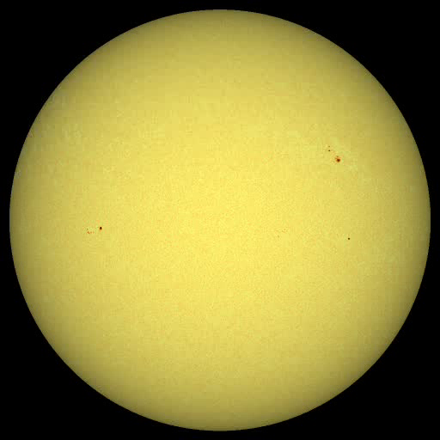
fotosféra
k čemu jsou sluneční skvrny dobré?
- určení rotace Slunce
- objev diferenciální rotace – 27.3 d
Notes:
9

Slide 10
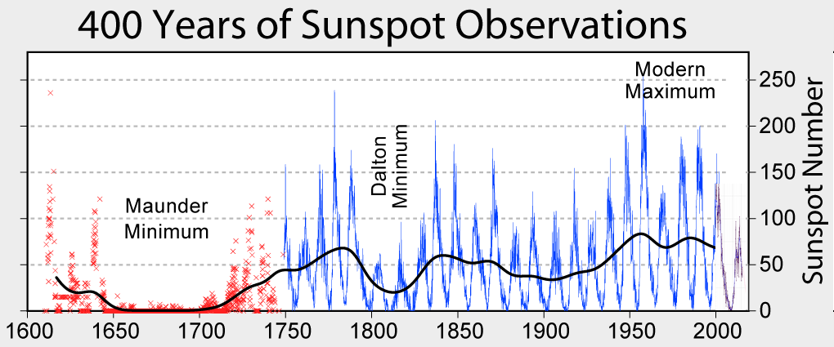
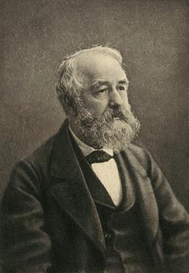
fotosféra
Počet skvrn – příznak aktivity Slunce
periodické změny – odhad P≈10 let (1844 Heinrich Samuel Schwabe)
dnešní hodnota v průměru asi 11,3 roku
poslední maximum - 2001, 2014
výrazná minima = Slunce beze skvrn - 1645 – 1715 Maunderovo minimum, 1450-1550 Spörerovo minimum, 1790-1830 Daltonovo minimum
1848 Johann Rudolf Wolf – relativní číslo množství skvrn na Slunci:
R=10*počet skupin skvrn + celkový počet jednotlivých skvrn
Notes:
10
objevil německý astronom-amatér – původním povoláním lékárník
Gustav Spörer a Edward Maunder

Slide 11
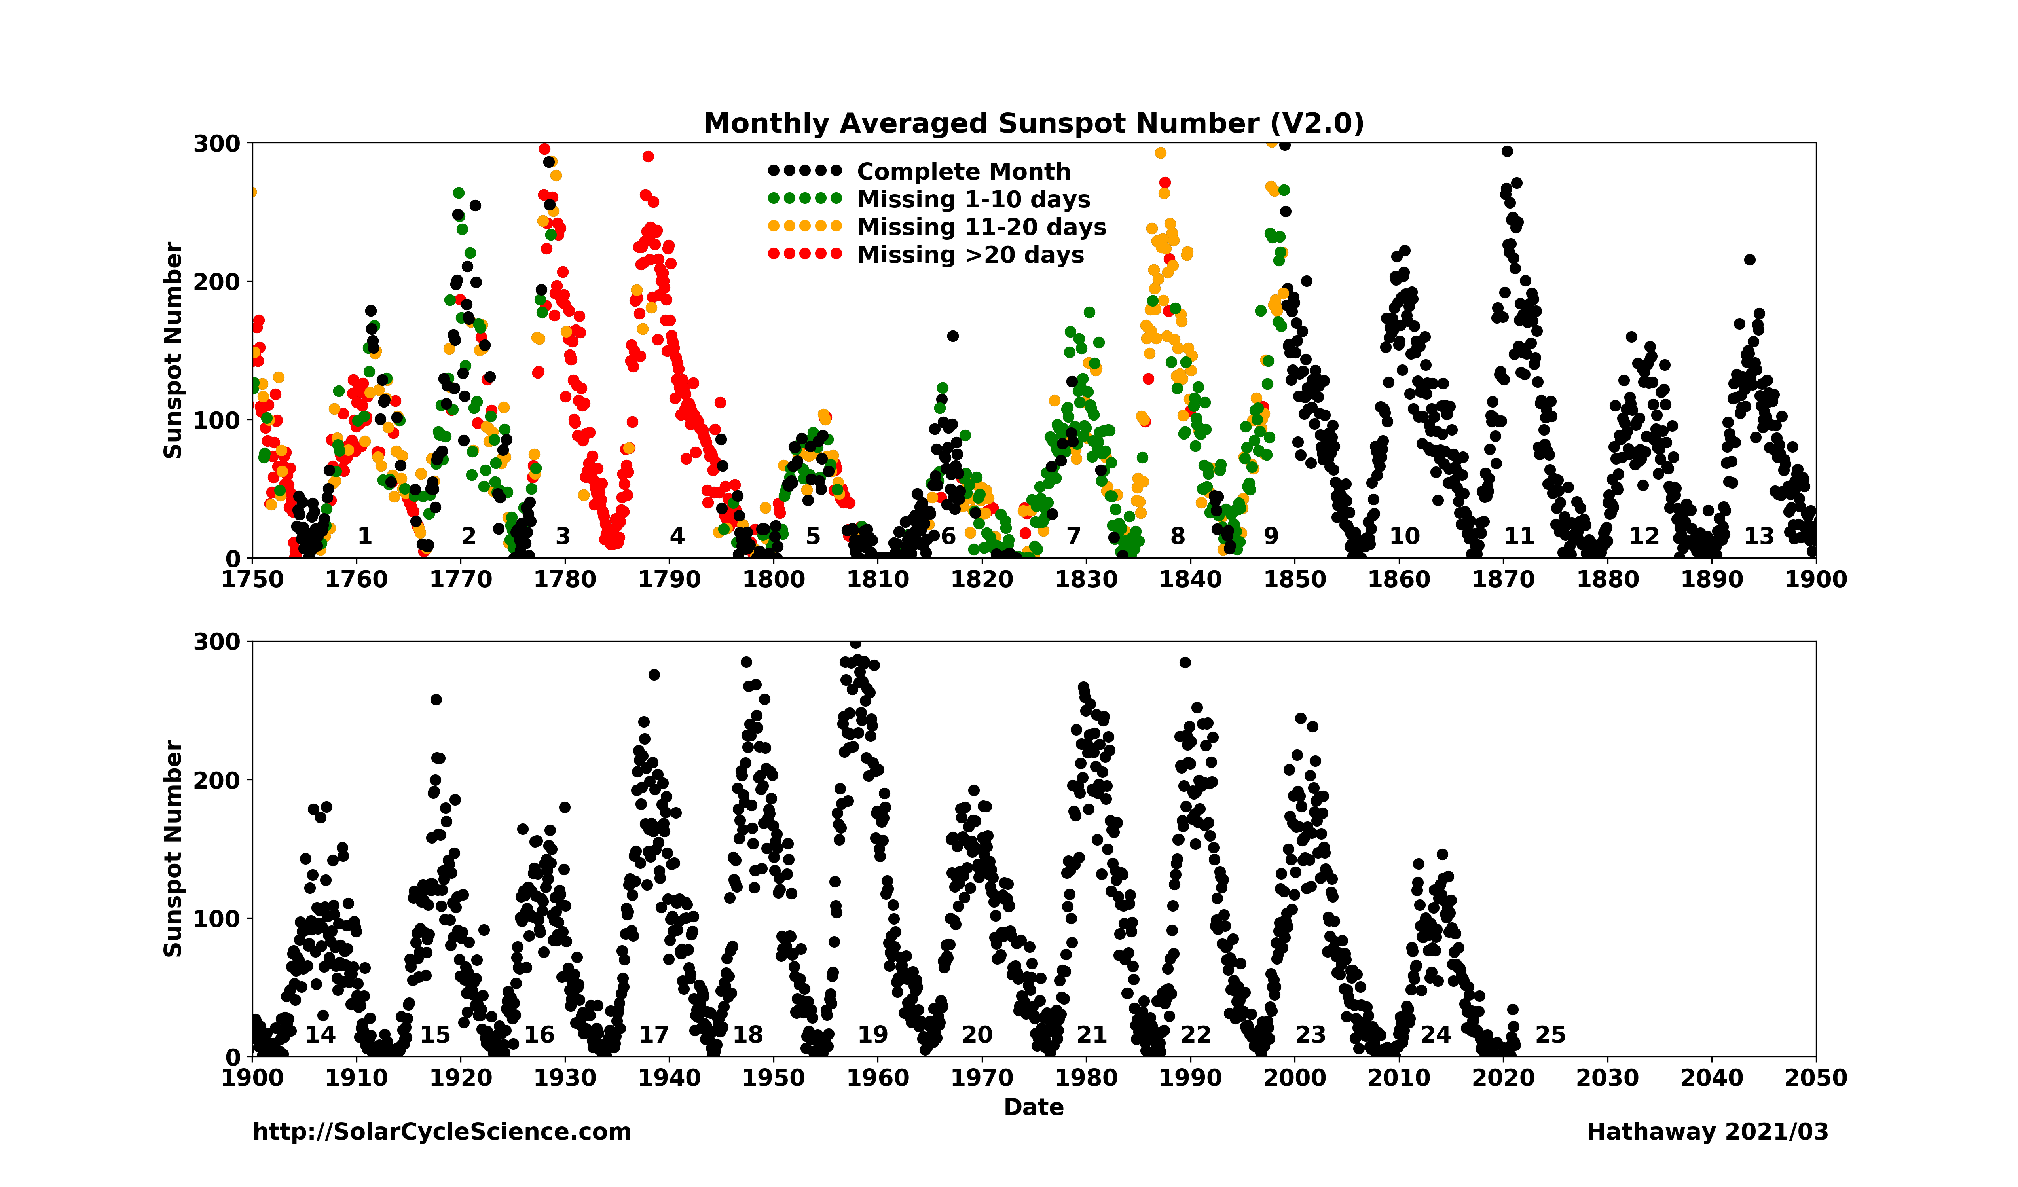
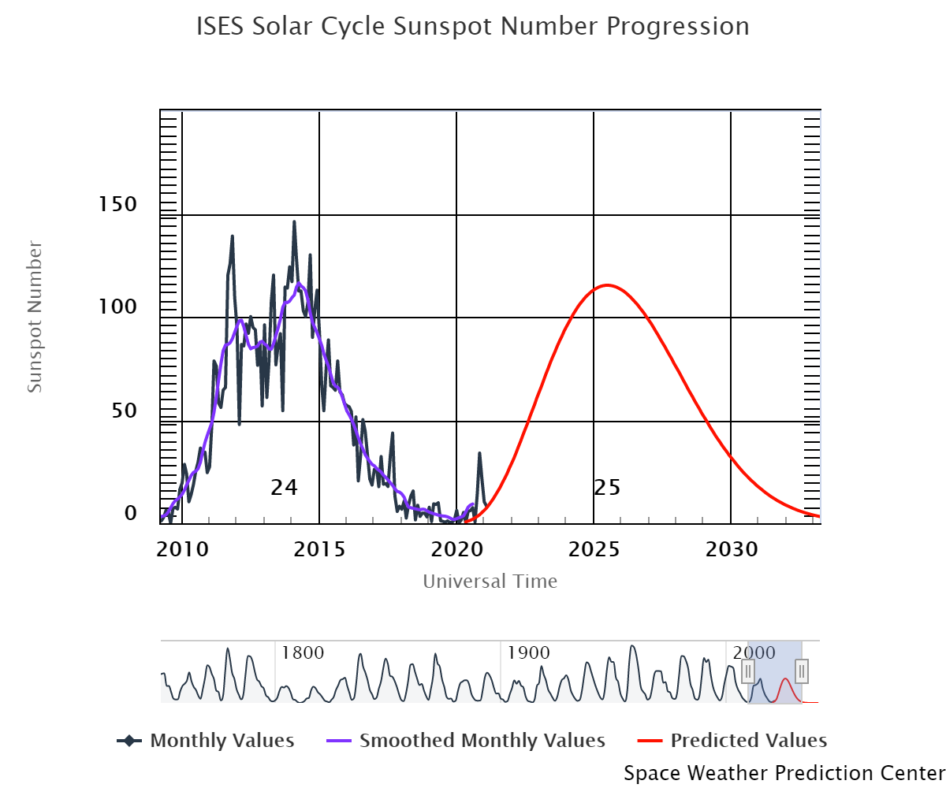
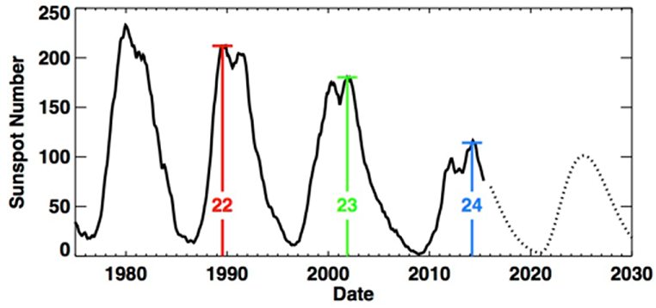
fotosféra
Hathaway & Upton (2016)
Notes:
11
obrazky z http://solarscience.msfc.nasa.gov/SunspotCycle.shtml
http://solarcyclescience.com/solarcycle.html
Title:
Predicting the amplitude and hemispheric asymmetry of solar cycle 25 with surface flux transportAuthors:
Hathaway, David H.; Upton, Lisa A.Affiliation:
AA(NASA Ames Research Center, Moffett Field, CA, USA), AB(Space Systems Research Corporation, Alexandria, Virginia USA)Publication:
Journal of Geophysical Research: Space Physics, Volume 121, Issue 11, pp. 10,744-10,753 (JGRA Homepage)

Slide 12
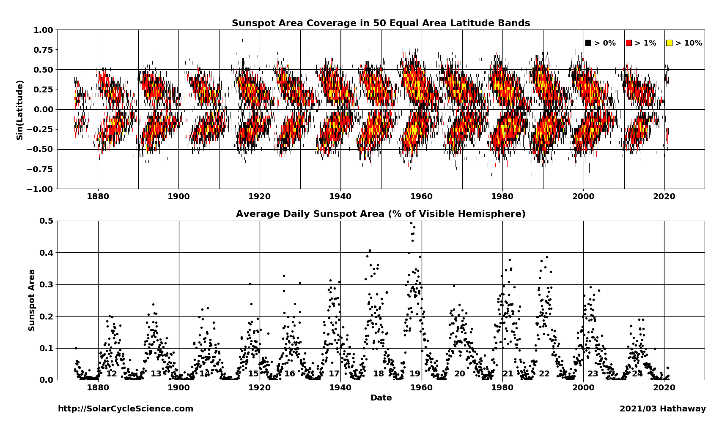
fotosféra
Notes:
12
http://solarcyclescience.com/solarcycle.html

Slide 13
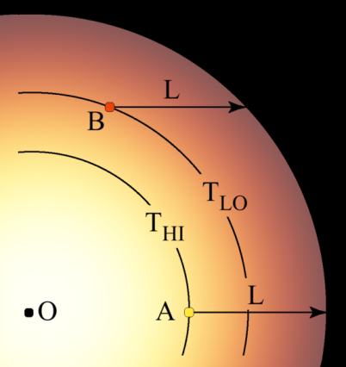
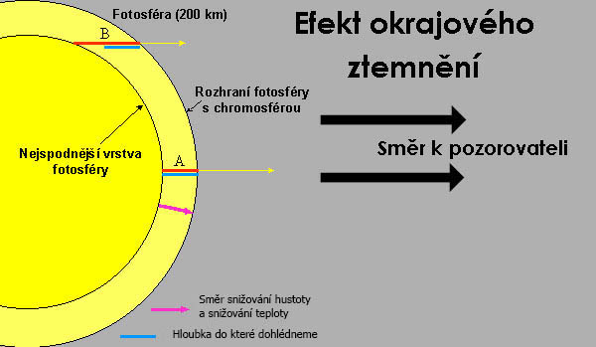
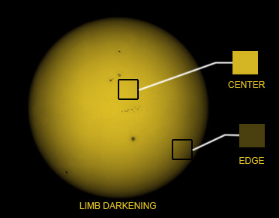
fotosféra
Okrajové ztemnění
na okrajích se díváme do menší hloubky než ve středu kotoučku
teplota s rostoucí hloubkou roste
=> roste množství vyzařované energie
=> střed slunečního kotoučku září více než okraje
T_{LO} = nižší teplota
T_{HI} = vyšší teplota
Notes:
13

Slide 14
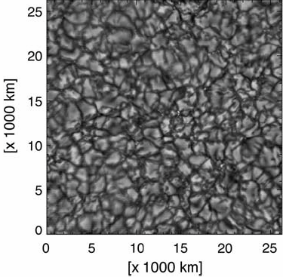
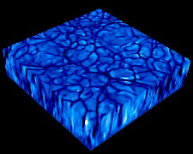
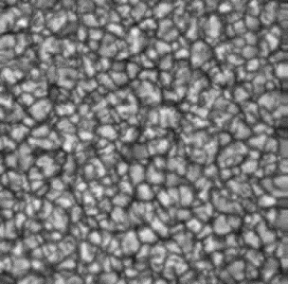
fotosféra
Granulace (zrnitost)
granule - zrna o velikosti cca 700-1000 km; vrcholky vzestupných proudů plazmatu
životnost - 6 až 8 minut;
Pozorování - dalekohledem
model
pozorování SVST
(Švédský vakuový sluneční dalekohled)
Notes:
14
Plazma vystupuje rychlostí 5-10 km/s, zrna o velikosti cca 700-1000 km;
Granules are small (about 1000 km across) cellular features that cover the entire Sun except for those areas covered by sunspots. These features are the tops of convection cells where hot fluid rises up from the interior in the bright areas, spreads out across the surface, cools and then sinks inward along the dark lanes. Individual granules last for only about 20 minutes. The granulation pattern is continually evolving as old granules are pushed aside by newly emerging ones (470 kB MPEG movie from the Swedish Vacuum Solar Telescope). The flow within the granules can reach supersonic speeds of more than 7 km/s (15,000 mph) and produce sonic "booms" and other noise that generates waves on the Sun's surface.

Slide 15
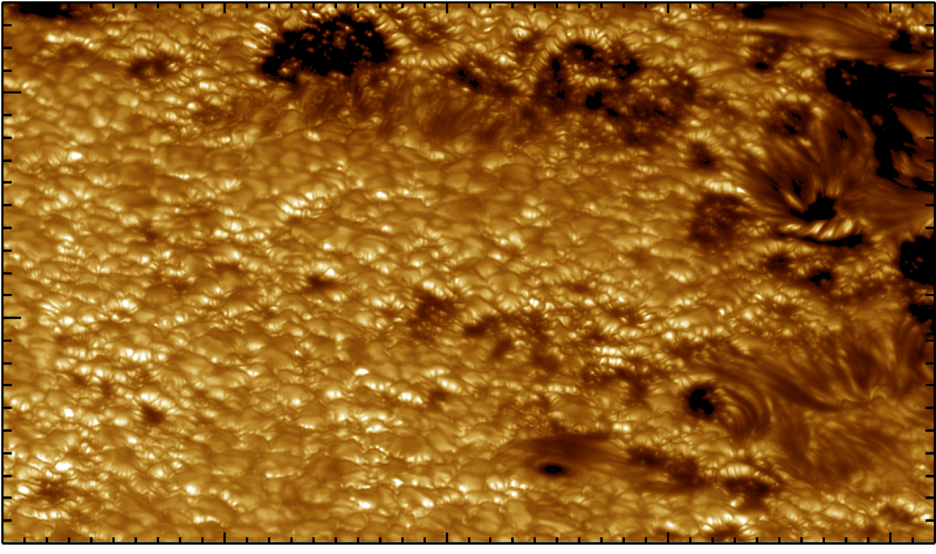
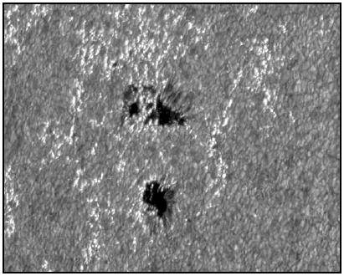
fotosféra
Fakule (pochodně)
světlé skvrnky nejnápadnější na okraji slunečního kotouče
interpretace - místa s poněkud vyšší teplotou než okolní fotosféra
pozorování - dalekohledem
Notes:
15
Faculae are bright areas that are usually most easily seen near the limb, or edge, of the solar disk. These are also magnetic areas but the magnetic field is concentrated in much smaller bundles than in sunspots. While the sunspots tend to make the Sun look darker, the faculae make it look brighter. During a sunspot cycle the faculae actually win out over the sunspots and make the Sun appear slightly (about 0.1%) brighter at sunspot maximum that at sunspot minimum.
Observations with the SST close to the limb (See image to the left, observer Göran Scharmer, Institute for Solar Physics (ISP)) for the first time demonstrated that the solar surface is not flat but a 3D structure with "hills" and "valleys" directly associated with solar granules, the tops of giant convection cells in the solar atmosphere Lites et al. (2003) used a subfield to measure the depression of an umbra compared to one of the light bridges. In between some of the granules, strong brightenings are obvious. These are solar faculae, seen at high spatial resolution. The brightenings may be suggestive of a localized heat source, but actually the explanation to the brighetenings is that the density of the gas is strongly reduced by the presence of strong magnetic fields. The low density of that gas makes it nearly transparent, such that we can see the deeper layers of the granule on the limb-side of the magnetic field concentration. At these deeper layers, the gas is hotter and radiates more strongly, explaining the brightening. - vysvětlení je ze stranek http://www.solarphysics.kva.se/highlights/faculae-explained/ vyslo v Nature 2006

Slide 16
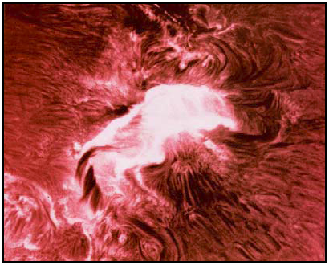
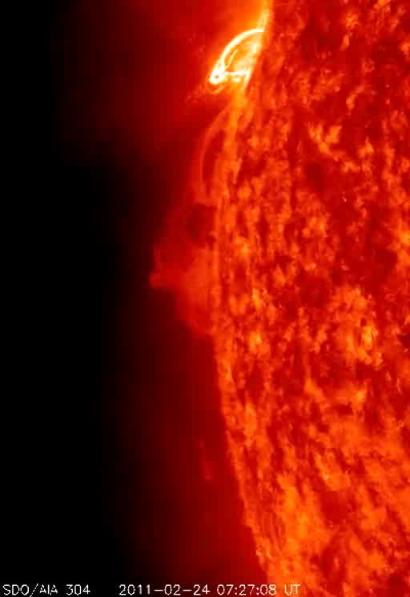
chromosféra
Erupce
Místo vzniku - chromosféra
Náhlá zjasnění chromosféry, doprovázená silným vyzařováním na různých frekvencích a výronem nabitých částic do meziplanetárního prostoru.
Erupce vznikají v místech silných magnetických polí.
Doba trvání - několik desítek minut
Notes:
16
Sluneční erupce je prudký výbuch ve sluneční atmosféře s energií srovnatelné miliardě megatun TNT, běžně se pohybující okolo 1 milionu kilometrů v hodině (asi 0.1% rychlosti světla) a třeba i vyšší. Sluneční erupce je známa tím, že může zasáhnout elektrické přenosy mnoha pozemských komunikačních zařízení, včetně počítačů, mobilních telefonů, pagerů a automobilů. Sluneční erupce se odehrává ve sluneční koroně a chromosféře zahřátím plasmy na desítky milionů kelvinů a zrychlením výsledných elektronů, protonů a těžších iontů k rychlosti světla. Vytvářejí elektromagnetické záření podél celého elektromagnetického spektra na všech vlnových délkách od nejdelších radiových vln po nejkratší vlny záření gama. Většina erupcí nastává okolo slunečních skvrn, kde se vyvine intensivní magnetické pole ze slunečního povrchu do korony. Sluneční erupce mohou vyzařovat až po několik hodin nebo dokonce i několik dnů, většina erupcí však svou energii uvolní během pouhých minut.
Sluneční erupce byla na Slunci poprvé pozorována roku 1859. Hvězdné erupce byly také pozorovány u mnoha jiných hvězd.
Erupce vznikají v blízkosti slunečních skvrn, obvykle na rozhraní oblastí s opačnou magnetickou polaritou, jsou charakterizované vyzařováním v rentgenovém oboru či proudem vysoce energetických částic.
Mechanizmus vzniku slunečních erupcí není ještě zcela znám. Klíčem k porozumění a předpovědi slunečních erupcí by však mohla být struktura magnetického pole okolo sluneční skvrny. Pokud v této struktuře objevíme stočené a deformované magnetické siločáry, může dojít k jejich zkřížení a přepojení (dvě smyčky se přepojí tak, aby výsledná energie byla co nejmenší), čímž se uvolní obrovské množství energie v podobě sluneční erupce.
Obr. vlevo: The largest emission of radiation by the sun in 15 years called a Solar Flare could disrupt mobile telephone communications as well as television and radio reception, scientists said on Friday, January 22nd 2005.
Large solar flares were unleashed when energy stored in magnetic fields above sunspots was suddenly released, according to the scientists at Britain's Royal Astronomical Society.

Slide 17
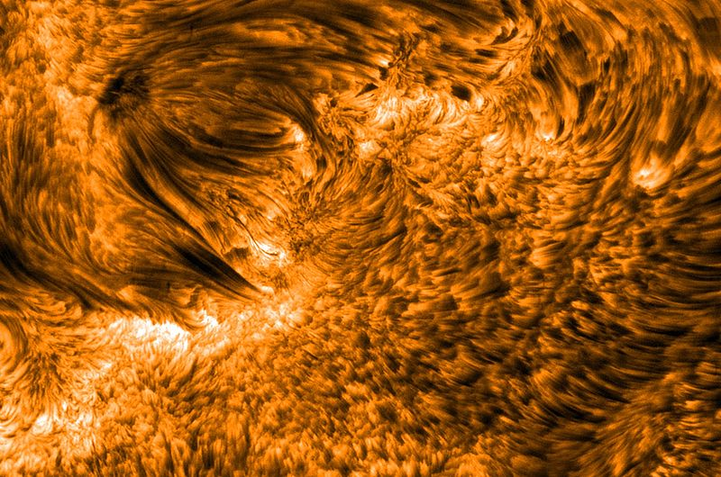
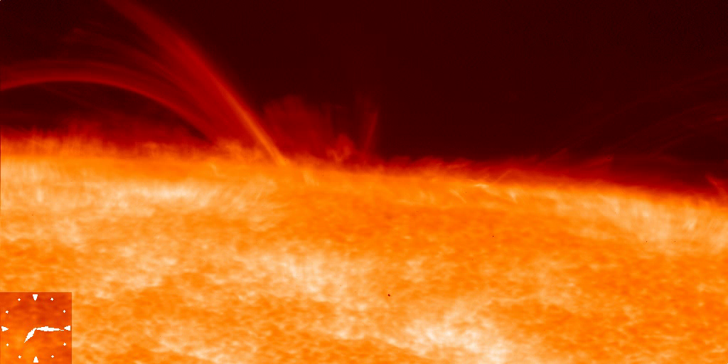
chromosféra
Flokule a spikule
Flokule jsou jasná místa ve chromosféře, tvoří chromosférickou síť.
Spikule - vrcholky flokulí, velmi dobře pozorovatelné v čáře H-alfa.
Výtrysky z chromosféry do koróny – 10000 K, průměr vláken 1000 km;
„hořící prérie“
Notes:
17
Spicules are small, jet-like eruptions seen throughout the chromospheric network. They appear as short dark streaks in the H-alpha image to the left (National Solar Observatory/Sacramento Peak). They last but a few minutes but in the process eject material off of the surface and outward into the hot corona at speeds of 20 to 30 km/s.
Popis: Představte si rouru širokou jako nějaký stát a dlouhou jako polovina zeměkoule. A nyní si představte, že ta roura je zaplněná horkým plynem, který se pohybuje rychlostí 50 000 kilometrů za hodinu. A ještě si představte, že ta roura není z kovu, ale z průhledného magnetického pole. Tak, a nyní vidíte jednu z tisíců mladých spikulí na aktivním Slunci. Na snímku nahoře je snímek asi se zatím nejvyšším rozlišením těchto tajemných slunečních trubic. Obraz solární aktivní oblasti 10380, která přešla přes sluneční disk v červnu 2004 nahoře je spikulemi posetý, ale zvláště evidentní je koberec tmavých trubic vpravo. Sekvence následných snímků nedávno ukázaly, že spikule trvají asi 5 minut, začínají jako vysoké trubice rychle stoupajícího plynu, ale jak plyn dosáhne vrcholu tak nakonec zeslábnou a začnou padat dolů zpět na Slunce. Tyto snímky také ukazují, že skutečnou příčinou spikulí jsou vlny podobné zvukovým vlnám, které protékají slunečním povrchem, ale unikají i do sluneční atmosféry.
Flokule jsou světlejší a tmavější oblasti ve chromosféře o průměru asi 30 000 km. Vrcholky flokulí se nazývají spikule a jsou velmi dobře pozorovatelné ve světle čáry H-alfa. Okraj Slunce proto není dokonale hladký, při velkém zvětšení lze spatřit vystřelující výběžky horkého plynu – spikule (z latinského spicule – klásky). Slovo klásky není na místě, protože se jedná o horký plyn šířící se rychlostí okolo 50 000 do výšky několika tisíc kilometrů. Výtrysk trvá asi pět minut, poté dosáhne plyn svého vrcholu a začne padat zpět. Zatímco staré spikule padají na povrch, vznikají ve Slunci další a další nové.

Slide 18
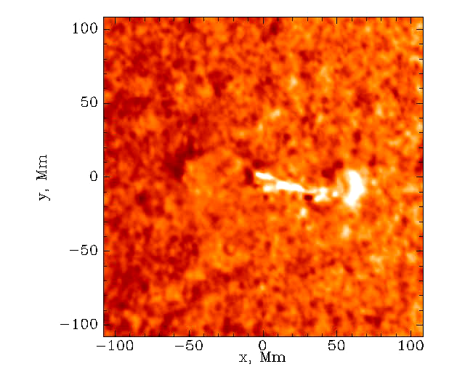
chromosféra
Sluncetřesení
9. července 1996
Notes:
18
9 July 1996 - sluncetřesení

Slide 19

393 dní ze života Slunce
Notes:
The still image is a composite of 25 separate images spanning the period of April 16, 2012 to April 15, 2013. It uses the SDO AIA wavelength of 171 Angstroms and reveals the zones on the sun where active regions are most common during this part of the solar cycle. SDO's Atmospheric Imaging Assembly (AIA) captures a shot of the sun every 12 seconds in 10 different wavelengths. The images shown here are based on a wavelength of 171 Angstroms, which is in the extreme ultraviolet range and shows solar material at around 600,000 Kelvin. In this wavelength it is easy to see the sun's 25-day rotation as well as how solar activity has increased over three years. During the course of the video, the sun subtly increases and decreases in apparent size. This is because the distance between the SDO spacecraft and the sun varies over time. The image is, however, remarkably consistent and stable despite the fact that SDO orbits the Earth at 6,876 miles per hour and the Earth orbits the sun at 67,062 miles per hour.
Such stability is crucial for scientists, who use SDO to learn more about our closest star. These images have regularly caught solar flares and coronal mass ejections in the act, types of space weather that can send radiation and solar material toward Earth and interfere with satellites in space. SDO's glimpses into the violent dance on the sun help scientists understand what causes these giant explosions - with the hopes of some day improving our ability to predict this space weather.
The four wavelength view at the end of the video shows light at 4500 Angstroms, which is basically the visible light view of the sun, and reveals sunspots; light at 193 Angstroms which highlights material at 1 million Kelvin and reveals more of the sun's corona; light at 304 Angstroms which highlights material at around 50,000 Kelvin and shows features in the transition region and chromosphere of the sun; and light at 171 Angstroms.
Credit: NASA's Goddard Space Flight Center/SDO/S. Wiessinger

Slide 20
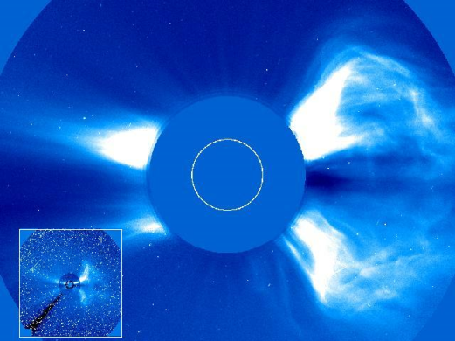
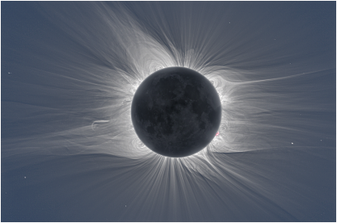
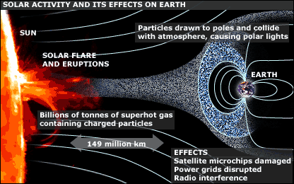
Koróna
velmi řídký plyn obklopující Slunce, září zhruba milionkrát
méně než fotosféra
pozorování - úplné zatmění Slunce,
koronograf
bez vnější hranice, přechází do okolního
prostoru -> heliosféra
sluneční vítr
výtrysky částic (CME – Coronal Mass Ejection) – vliv
  na Zemi (20 - 3200km/s)
M. Druckmüller
Notes:
20
CME – Coronal Mass Ejection

Slide 21
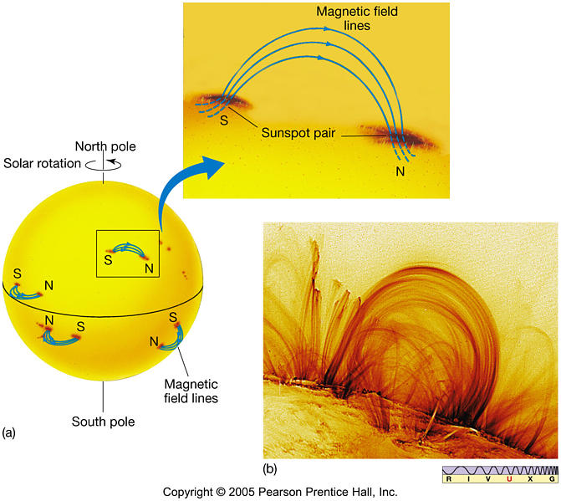
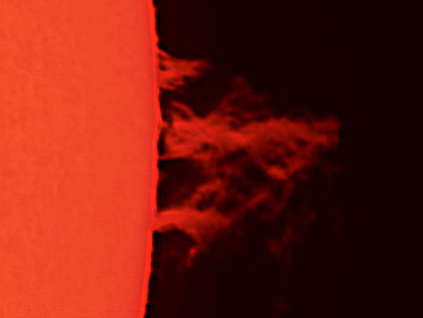
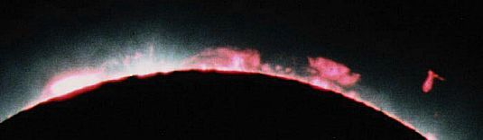
koróna
Protuberance
oblaky chladného plazmatu - vystupují z chromosféry do koróny desítky tisíc km vysoko; peckový jev (diamagnetismus plazmatu)
klidná protuberance
eruptivní protuberance
Notes:
21
Protuberance je velký jasný oblak chladného plazmatu vybíhající z povrchu Slunce a často mající podobu smyček. Protuberance začínají na povrchu Slunce ve fotosféře a vybíhají do koróny. Zatímco koróna obsahuje velmi horké plazma, protuberance se svým složením blíží chromosféře — obsahuje mnohem chladnější plazma.
Protuberance mohou existovat i mnoho dní (klidná protuberance), tak může zaniknout již po několika hodinách (aktivní protuberance). Pokud protuberance rychle dosáhne velmi velké výšky, je nazývaná eruptivní protuberancí. Někdy se protuberance může zcela odpoutat od Slunce, a změnit se tak na výron koronální hmoty.
Protuberance jsou obvykle dlouhé mnoho tisíc kilometrů. Zatím nejdelší pozorovaná byla dlouhá 350 000 km,[1] asi 28 průměrů Země. Hmotnost materiálu v protuberancích bývá řadově stovky miliard tun.
Pro pozorování jsou nejvhodnější protuberance na okraji slunečního disku, kdy je možno nejlépe studovat jejich vnitřní strukturu. Pokud se protuberance objeví přímo na slunečním disku, je tmavší než pozadí, protože má nižší teplotu. Takové protuberance se nazývají filamenty.
Plazma v rozbíhavých magnetických siločarách je vypuzováno směrem do slabšího pole. Elektrony a ionty obíhají po kruhových drahách kolem siločar a tvoří elementární magnet namířený proti rozbíhavému magnetickému poli. Proto jsou vytlačovány do slabšího pole. Tomuto jevu se říkápeckový jev.

Slide 22
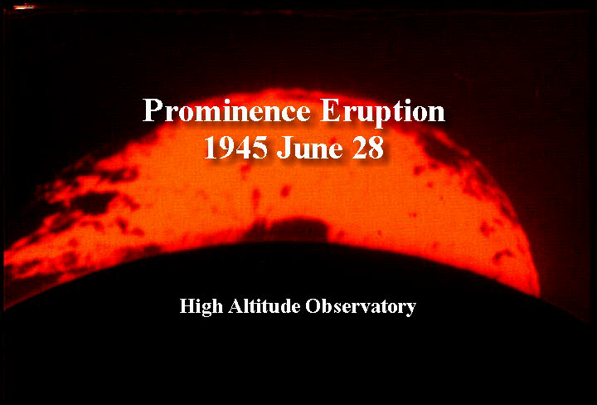

koróna
Notes:
22
Prominences are dense clouds of material suspended above the surface of the Sun by loops of magnetic field. Prominences and filaments are actually the same things except that prominences are seen projecting out above the limb, or edge, of the Sun. Both filaments and prominences can remain in a quiet or quiescent state for days or weeks. However, as the magnetic loops that support them slowly change, filaments and prominences can erupt and rise off of the Sun over the course of a few minutes or hours (4.0 MB MPEG movie of the "Granddaddy" prominence eruption of 1945).

Slide 23
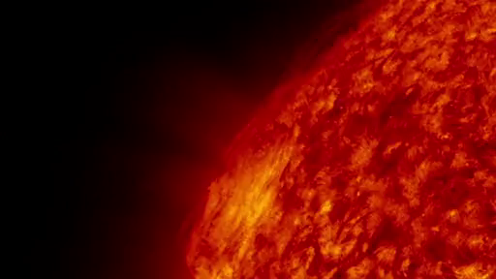
koróna
30. 3. 2010 – eruptivní protuberance
Notes:
Solar Dynamics Observatory Sees Solar Flare
A movie of the March 30, 2010 prominence eruption, starting with a zoomed in view. The twisting motion of the material is the most noticeable feature. The viewpoint then pulls out to show the entire sun. http://www.nasa.gov/multimedia/videogallery/index.html

Slide 24
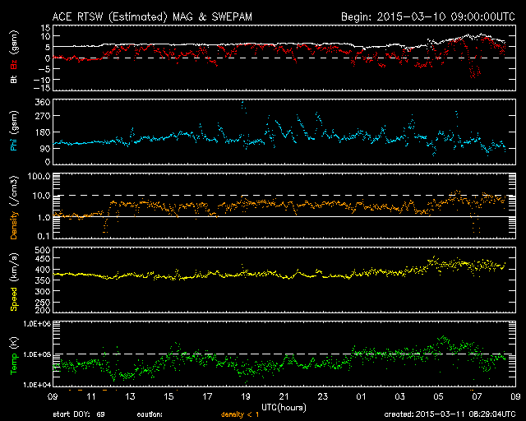
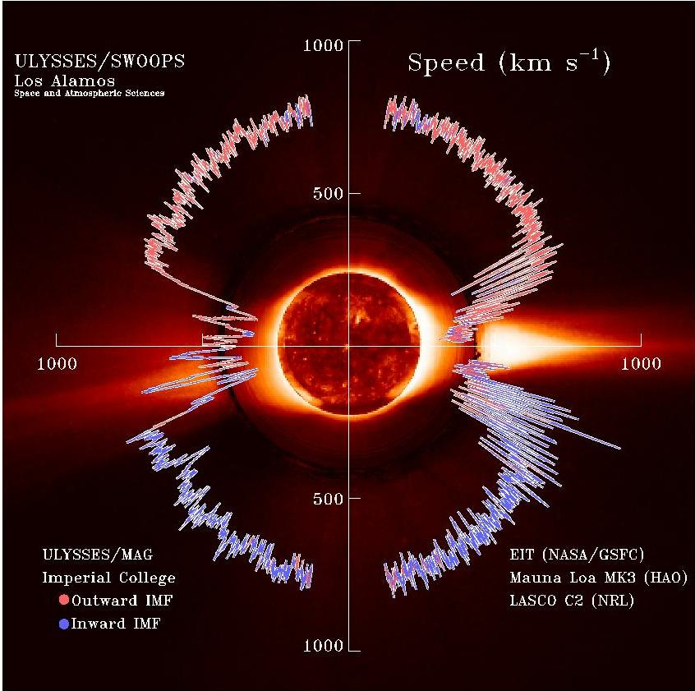
heliosféra
Sluneční vítr
pomalý (stacionární) – 300 km/s
rychlý (kvazistacionární) – nad koronárními děrami (700-800 km/s)
velmi rychlý – přechodný, při výbuších Slunce – vede k tzv. meziplanetární bouři
http://www.swpc.noaa.gov/products/ace-real-time-solar-wind
Notes:
The solar wind is not uniform. Although it is always directed away from the Sun, it changes speed and carries with it magnetic clouds, interacting regions where high speed wind catches up with slow speed wind, and composition variations. The solar wind speed is high (800 km/s) over coronal holes and low (300 km/s) over streamers. These high and low speed streams interact with each other and alternately pass by the Earth as the Sun rotates. These wind speed variations buffet the Earth's magnetic field and can produce storms in the Earth's magnetosphere.
The NASA Advanced Composition Explorer (ACE) satellite enables SWPC to give advance warning of geomagnetic storms. Geomagnetic storms are a natural hazard, like hurricanes and tsunamis, which the National Oceanic and Atmospheric Administration (NOAA) Space Weather Prediction Center (SWPC) forecasts for the public's benefit. Geomagnetic storms impact the electric power grid, aircraft operations, GPS, manned spaceflight, and satellite operations, to name some of the most damaging. Severe geomagnetic storms can result in electric utility blackouts over a wide area.
The location of ACE at the L1 libration point between the Earth and the Sun, about 1,500,000 km forward of Earth, enables ACE to give up to one hour advance warning of the arrival of damaging space weather events at Earth. SWPC issues warnings of imminent geomagnetic storms using these data.
Ground tracking status for the ACE satellite is available here.

Slide 25
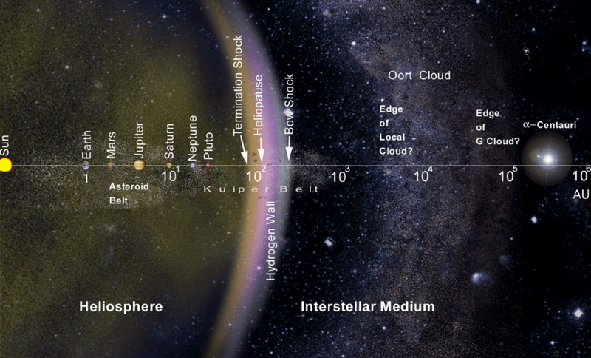
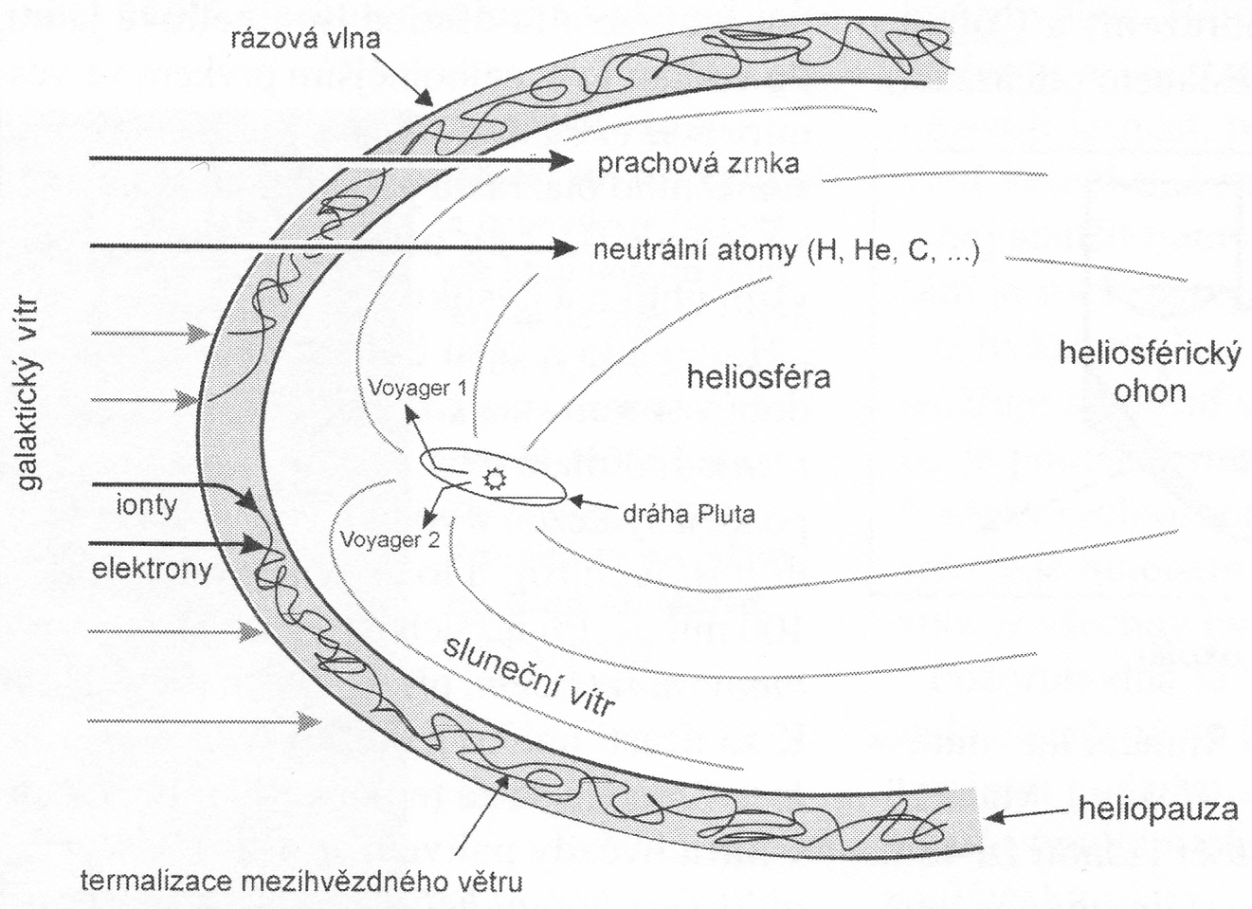
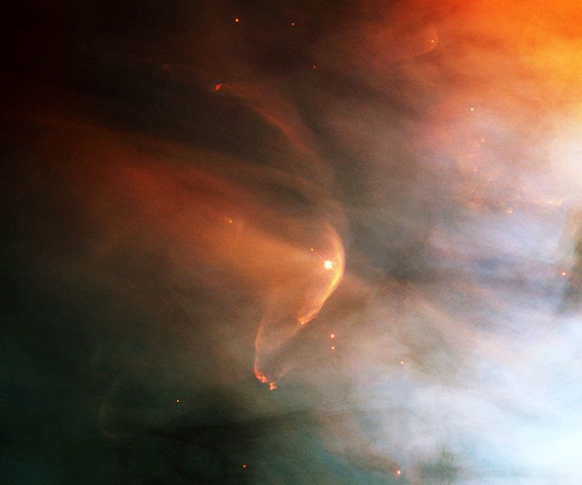
Heliosféra
Voyager 1
141 au (2.1.2018)
Notes:
http://en.wikipedia.org/wiki/Coronal_mass_ejection
Original NASA description: The Hubble Space Telescope imaged this view in February 1995. The arcing, graceful structure is actually a bow shock about half a light-year across, created from the wind from the star L.L. Orionis colliding with the Orion Nebula flow.
Voyager 1 is a space probe launched by NASA on September 5, 1977. Part of the Voyager program to study the outer Solar System, Voyager 1 launched 16 days after its twin, Voyager 2. Having operated for 40 years, 6 months and 16 days as of March 21, 2018, the spacecraft still communicates with the Deep Space Network to receive routine commands and return data. At a distance of 141 AU (2.11×10¹⁰ km), approximately 21 billion kilometers (13 billion miles) from the Sun as of January 2, 2018,^{[3]} it is the farthest spacecraft and man-made object from Earth.

Slide 26
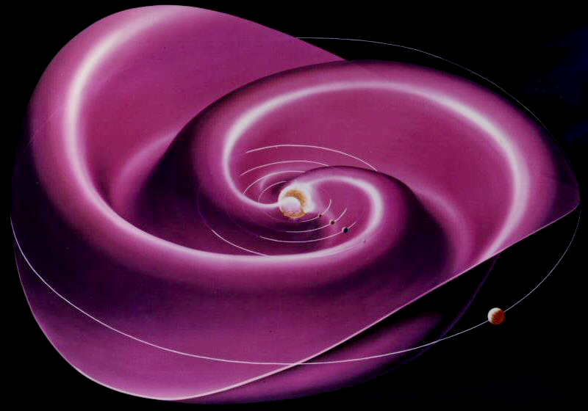
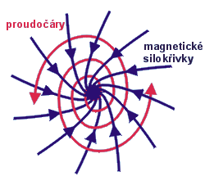
Heliosférická proudová vrstva
Zvlněné proudové vrstvy uvnitř Sluneční soustavy – oddělují opačně orientované meziplanetární magnetická pole
největší útvar ve Sluneční soustavě
vychází z rovinu slunečního rovníku
tvar – výsledek rotace mg. pole Slunce a působení slunečního větru
tloušťka vrstvy – cca 10 000 km
el. proudy s hustotou 10⁻¹⁰ A/m², celkově proud až 3 GA
Notes:
el. proudy s hustotou 10⁻¹⁰ A/m². To je sice 10¹⁶x méně, než odpovídá vláknu žárovky, ale musíme vzít v úvahu, že jde o velmi rozměrnou strukturu
Heliosférická proudová vrstva je projev celkového magnetického pole Slunce ve slunečním větru. Je to tenká vrstva v meziplanetárním prostoru, tvořící rozhraní mezi siločárami vybíhající ze Slunce a siločárami směřujícími ke Slunci. Rotace magnetické indukce B je v této přechodové vrstvě nenulová, což znamená [podle rovnice rot B = (4π/c)i], že kolmo k siločarám teče proud o hustotě i. Heliosférická proudová vrstva není rozprostřena ani v rovině slunečního rovníku, ani v rovině ekliptiky. Její tvar je určen rozložením koronálních děr na Slunci a rotací Slunce (viz obr.). Připomíná zborcenou střechu klobouku. Průsečíky heliosférické proudové vrstvy s ekliptikou vymezují tzv. meziplanetární sektory, tj. několik sektorů v rovině ekliptiky, v nichž se střídá magnetická polarita. Pokaždé, když pozorovatel (tj. přístroje na meziplanetární sondě či na Zemi) prochází heliosférickou proudovou vrstvu z jedné polarity na opačnou, zaznamená hranici sektorů. Při přechodu hranice sektorů přes Zemi se podstatně změní příliv energie vnášené do magnetosféry slunečním větrem.
obr. http://www.aldebaran.cz/astrofyzika/plazma/occurence.html

Slide 27

Kosmické počasí
= škálu jevů, které ovlivňují meziplanetární okolí Země
Utváří jej:
a) tok fotonů Slunce ve všech vlnových délkách
b) sluneční vítr – proud částic uvolněný ze sluneční koróny
c) kosmické záření – zejména vysokoenergetické protony pocházející z naší Galaxie
Projevy kosmického počasí
  geomagnetické bouře
  polární záře
  ionosférické poruchy – poruchy rádiového spojení, TV a rozhlasového vysílání
  poruchy elektroniky – zejména družice, letadla, ale i na zemském povrchu
  poruchy dálkových vedení – indukovaná přepětí v síti (Quebec 1989)
  psychický a fyzický stav lidí
Notes:
škálu jevů, které ovlivňují situaci v meziplanetárním okolí naší planety. Jedná se tedy především o parametry slunečního větru a oblaků částic pocházejících ze Slunce. Jak známo, koróna prakticky spojitě přechází do meziplanetárního prostoru. Ve skutečnosti však žádné hranice přechodu neexistují. Horká a velmi řídká plazma (sluneční vítr - neustálý proud protonů, elektronů, částic alfa a těžších jader) se neustále rozpíná do meziplanetárního prostoru.
Parametry slunečního větru (tedy především rychlost a hustotu částic) měříme pomocí přístrojů na palubách družic a sond v okolí Země. Součástí kosmického počasí je však také různé záření, jehož intenzita se díky projevům sluneční aktivity v čase výrazně mění. Mezi ostře sledované vlnové délky patří oblasti rentgenového záření, kde se projevují známé sluneční erupce.
Na této stránce najdete aktuální informace o parametrech slunečního větru (toků části, jejich hustotě), ale také intenzity rentgenového záření.
http://pozorovanislunce.eu/slunce-aktualne/kosmicke-pocasi.html
Zdroj: http://fyzmatik.pise.cz/836-kosmicke-pocasi.html
Při sledování kosmického počasí je nutné sledovat exotické fotony v oboru rtg. záření, spršky nabitých částic a časově kolísavý tok kosmického záření.Důležité je zejména předpovídání kosmického počasí vynucené lidskou praxí. Když se Slunce rozbouří, dokáže přerušit telefonní linky a televizní vysílání. V horších případech vyřazuje z provozu elektrárny a ničí satelity na oběžné dráze. Při výkyvech kosmického počasí bývá ohroženo zdraví kosmonautů (nemoc z ozáření) a kosmonauta při nepřízni kosmického počasí nemůžeme stáhnout hned zpátky na Zemi. Nastávají komplikace s technikou (dva případy likvidace drahých spojových družic). Ohroženy jsou i posádky vysoko létajících letounů!Při změnách magnetického pole, ke kterým při kontaktu magnetosféry se slunečním větrem dochází, se v rozvodných soustavách, podmořských kabelech a telefonních a televizních sítích vytvářejí silné elektrické proudy. Proslulé jsou historky z konce devatenáctého století, kdy během takových úkazů nepotřebovali telegrafisté při vysílání ve svých přístrojích baterie a občas jim telegraf probíjel do ruky. Dnes se vlivem slunečního větru v kovových pláštích podmořských kabelů generuje napětí až několika set voltů.
V březnu 1989 dokonce koronální výron vyřadil z provozu energetickou síť firmy HydroQuebec. Bez elektřiny zůstalo na sedm milionů lidí. Podle tehdejších zpráv se kompasy trajektů v Severním moři odchylovaly až o dvanáct stupňů a polární záři mohli lidé pozorovat až v Arizoně nebo Itálii. Poruchy v ionosféře zároveň rušily rádiové i televizní vysílání. Trasu letu kvůli tomu musel měnit při svém letu i Concorde na lince do New Yorku a raketoplán Discovery se vrátil na Zemi o den dříve.
Největší škody samozřejmě sluneční bouře působí v řadách satelitů kolem Země. Například satelit Skylab shořel v atmosféře v červenci 1979. Kromě toho, že nabité částice slunečního větru snižují účinnost solárních panelů, mají vražedný vliv hlavně na elektroniku. Té je v satelitech, sondách a vesmírných lodích čím dál více. Když se v květnu 1998 během solární bouře odmlčel telekomunikační satelit Galaxy4 společnosti PanAmSat, ztratilo kontakt na 45 milionů uživatelů pagerů v celé Severní Americe.
V roce 1994 přestaly pracovat družice Anik E1 a E2. Tu první později vyzdvihl raketoplán a následné vyšetřování prokázalo stopy po radiačním poškození. Situace se ovšem zhoršuje - dnes na bezdrátovém spojení a satelitní komunikaci stojí téměř celá ekonomika.
Nikdo nejspíš nepochybuje o špičkové kvalitě informací, které astronomové neustále získávají z družic jako jsou například SOHO nebo GONG. Země vstoupila do vesmírného věku před pouhými padesáti lety a za tu dobu nestačilo dojít ani k pěti střídáním slunečního minima a maxima. Pořád ještě nic nevíme a situace je v podstatě stejná jako v době, kdy jsme teprve padesát let uměli předpovídat pozemské počasí. Situace se mění stejně rychle, prudce a nevyzpytatelně.
Již víme přinejmenším to, že se Slunce zářením velmi silně podepisuje na pozemském klimatu. Protože má ale naše klima značnou setrvačnost, vliv jedenáctiletého cyklu nebo jeho poruchy není lehké přímo vysledovat. Nemáme ovšem vůbec žádná srovnávací data pro odhad dlouhodobějších vlivů.
My žijeme na povrchu Země, proto bezprostřední vliv na nás má stav spodních vrstev troposféry. Hustota vzduchu v atmosféře není příliš vysoká, ale pokud bychom všechen vzduch atmosféře stlačili na hustotu vody, tak dostaneme vrstvu, která má tloušťku asi 10 m. To není zas tak málo na pocit dostatečného chránění před vlivem kosmického záření. Zemská atmosféra a magnetosféra jsou tak spolehlivým a dobrým štítem proti kosmickému prostředí, dokážou zastavit většinu částic v bezpečné vzdálenosti. Magnetosféra dovolí nabitým částicím vniknout do atmosféry jen u pólů a dávají vznik neškodným polárním zářím.
Odezvy bouřlivých dějů v kosmu:
• Magnetické bouře – narušení magnetické pole Země, nejde o žádný dramatický děj, magnetická střelka kompasu se chvěje maximálně v rozsahu 2-3 stupňů.
• Indukovaná přepětí v sítích – lze se jim bránit technicky.
• Citlivým lidem bývá špatně. Do značné míry je to jev subjektivní, lidé mnohdy své stavy na Slunce jenom svádějí. Člověk se Sluncem žije přes 2 milióny let, musel se jeho rozmarům přizpůsobit, jinak by tu už nebyl!
Zdroj: http://fyzmatik.pise.cz/836-kosmicke-pocasi.html

